Slide 1
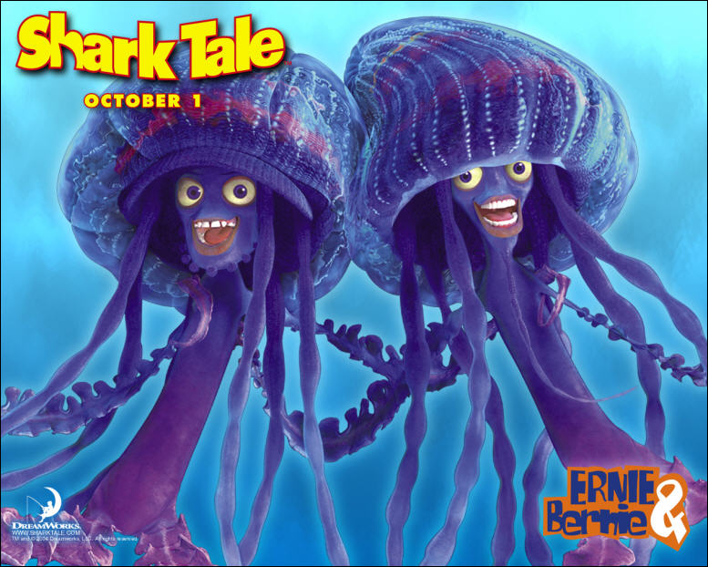
Cnidarios

Slide 2
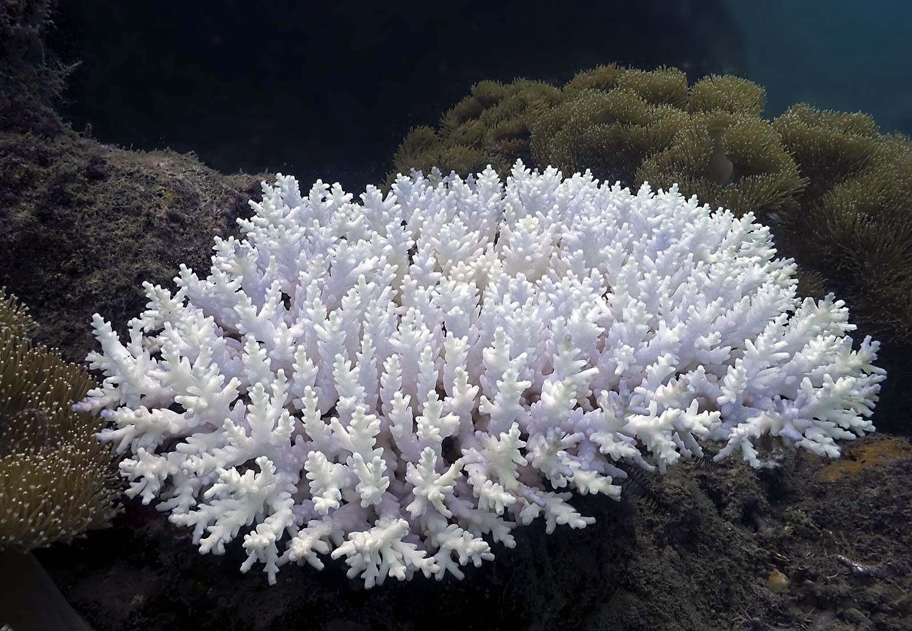
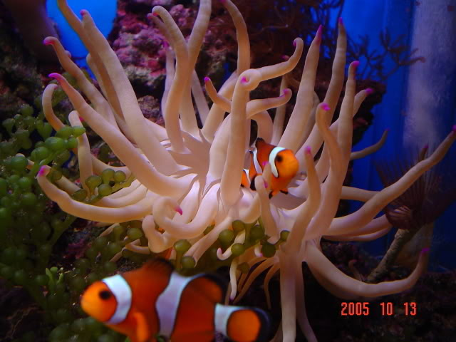
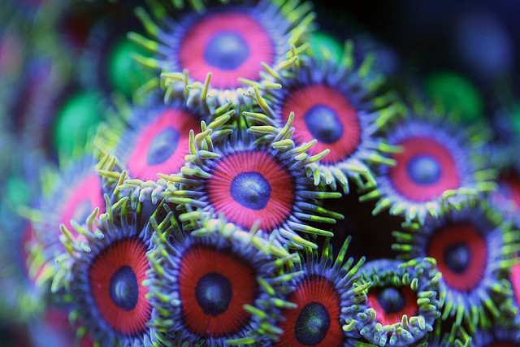
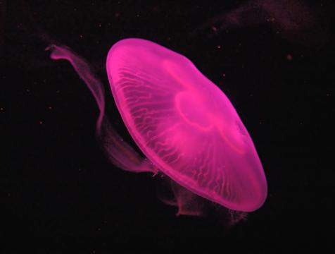

Slide 3
Características diagnósticas
11 especies
Generalmente marinos
Con tejidos, no forman órganos
Simetría radial
Presencia de tentáculos
Célula especializada: Cnidocito
Solitarios o coloniales
Ciclo vital dimórfico: Dos fases adultas con morfología diferente:
Forma Pólipo
Forma Meduza

Slide 4
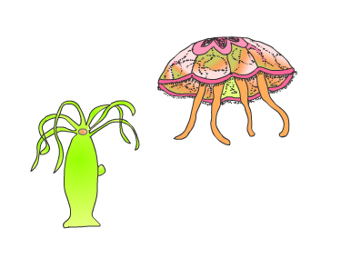
ESTRUCTURA CORPORAL
CUERPO
BOCA QUE SE CONTINÚA CON UNA CAVIDAD EN EL INTERIOR
TENTÁCULOS, CON CNIDOCITOS. (CÉLULAS PARA LA DEFENSA)

Slide 5
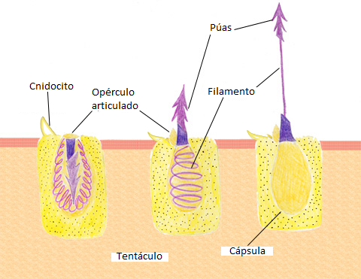
CNIDOCITO
CÉLULA UBICADA EN LOS TENTÁCULOS
CON UNA VESÍCULA EN SU CITOPLASMA
EN LA VESÍCULA HAY UN FILAMENTO URTICANTE
(Se encuentra enrollado dentro de ella)
CUANDO LA CÉLULA RECIBE UN ESTÍMULO (TACTO), EL FILAMENTO SE DESENRROLLA Y SALE DISPARADO

Slide 6
PARED CORPORAL
TRES CAPAS DE TEJIDO
EPIDERMIS: CÉLULAS CUBOIDEAS CON ALTERNANCIA CNIDOCITO
CÉLULAS MUSCULARES
MESOGLEA: CON O SIN CÉLULAS. GELATINOSA
GASTRODERMIS. RECUBRE LA CAVIDAD INTERIOR
CÉLULAS CON ENZIMAS DIGESTIVAS
NEURONAS
CAVIDAD EN SU INTERIOR: CAVIDAD GASTROVASCULAR.

Slide 7
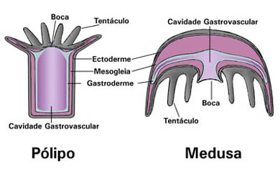

Slide 8
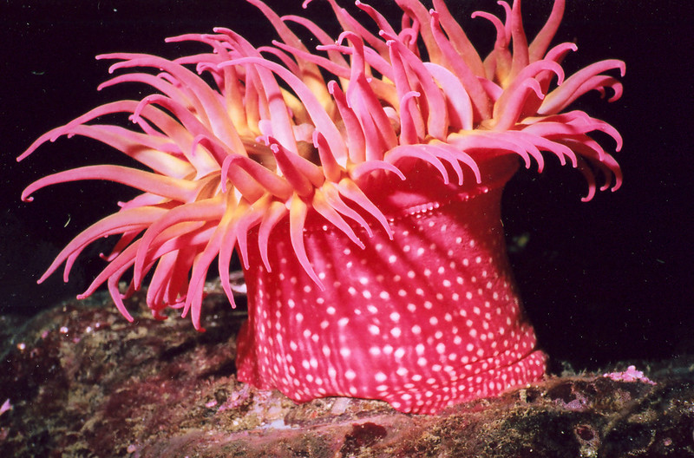
FORMA PÓLIPO
SUELEN SER SÉSILES
DISCO BASAL POR DONDE SE FIJAN AL SUSTRATO
UN CUERPO EN FORMA DE COLUMNA
EXTREMO OPUESTO: BOCA CON TENTÁCULOS

Slide 9
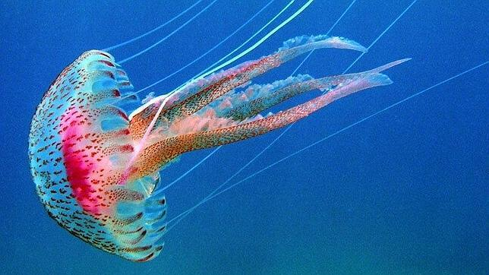
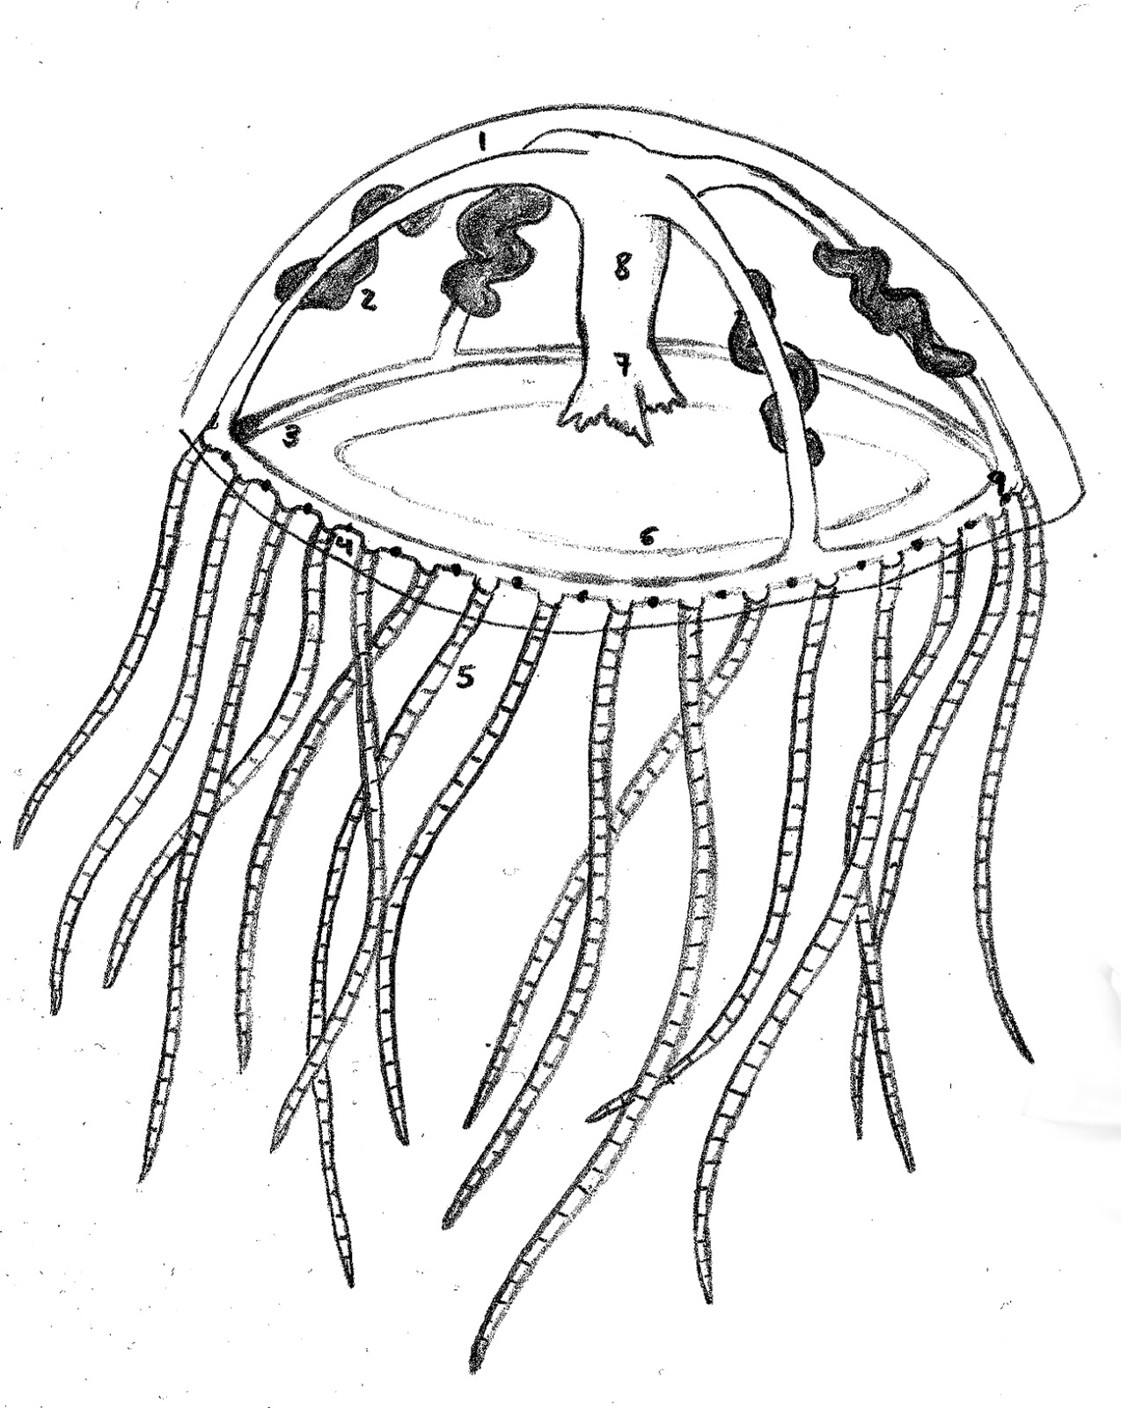
FORMA MEDUSA
SEMI-ESFERA: UMBELA
SUPERFICIE ABORAL. SUPERFICIE ORAL
SUPERFICIE ORAL. BOCA. BRAZOS ORALES,
TENTÁCULOS
LA BOCA
-SE CONTINÚA CON UN TUBO: MANUBRIO
-MANUBRIO: SE DIVIDE EN CUATRO CANALES RADIALES
-CANALES RADIALES: DESEMBOCAN EN CANAL ANULAR

Slide 10
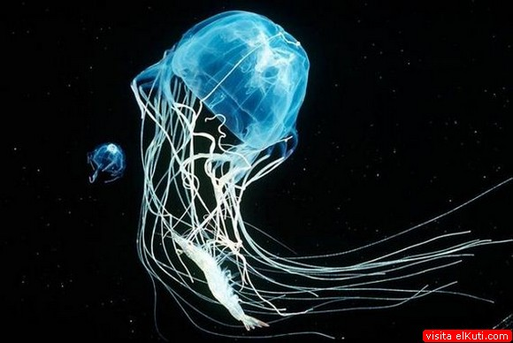
DIGESTIÓN. EXCRECIÓN. INTERCAMBIO GASEOSO. SENSIBILIDAD
EN LA CAVIDAD GASTROVASCULAR
EXISTEN ENZIMAS DIGESTIVAS LIBERADAS POR LAS CÉLULAS DE LA GASTRODERMIS
POR DIFUSIÓN ENTRE LAS CÉLULAS
NEURONAS UNIPOLARES
RESPUESTAS SIMPLES
SENSIBILIDAD AL TACTO- QUIMIOSENSIBLES
ALGUNAS CON QUIMIOFLUORESCENCIA

